Slide 1
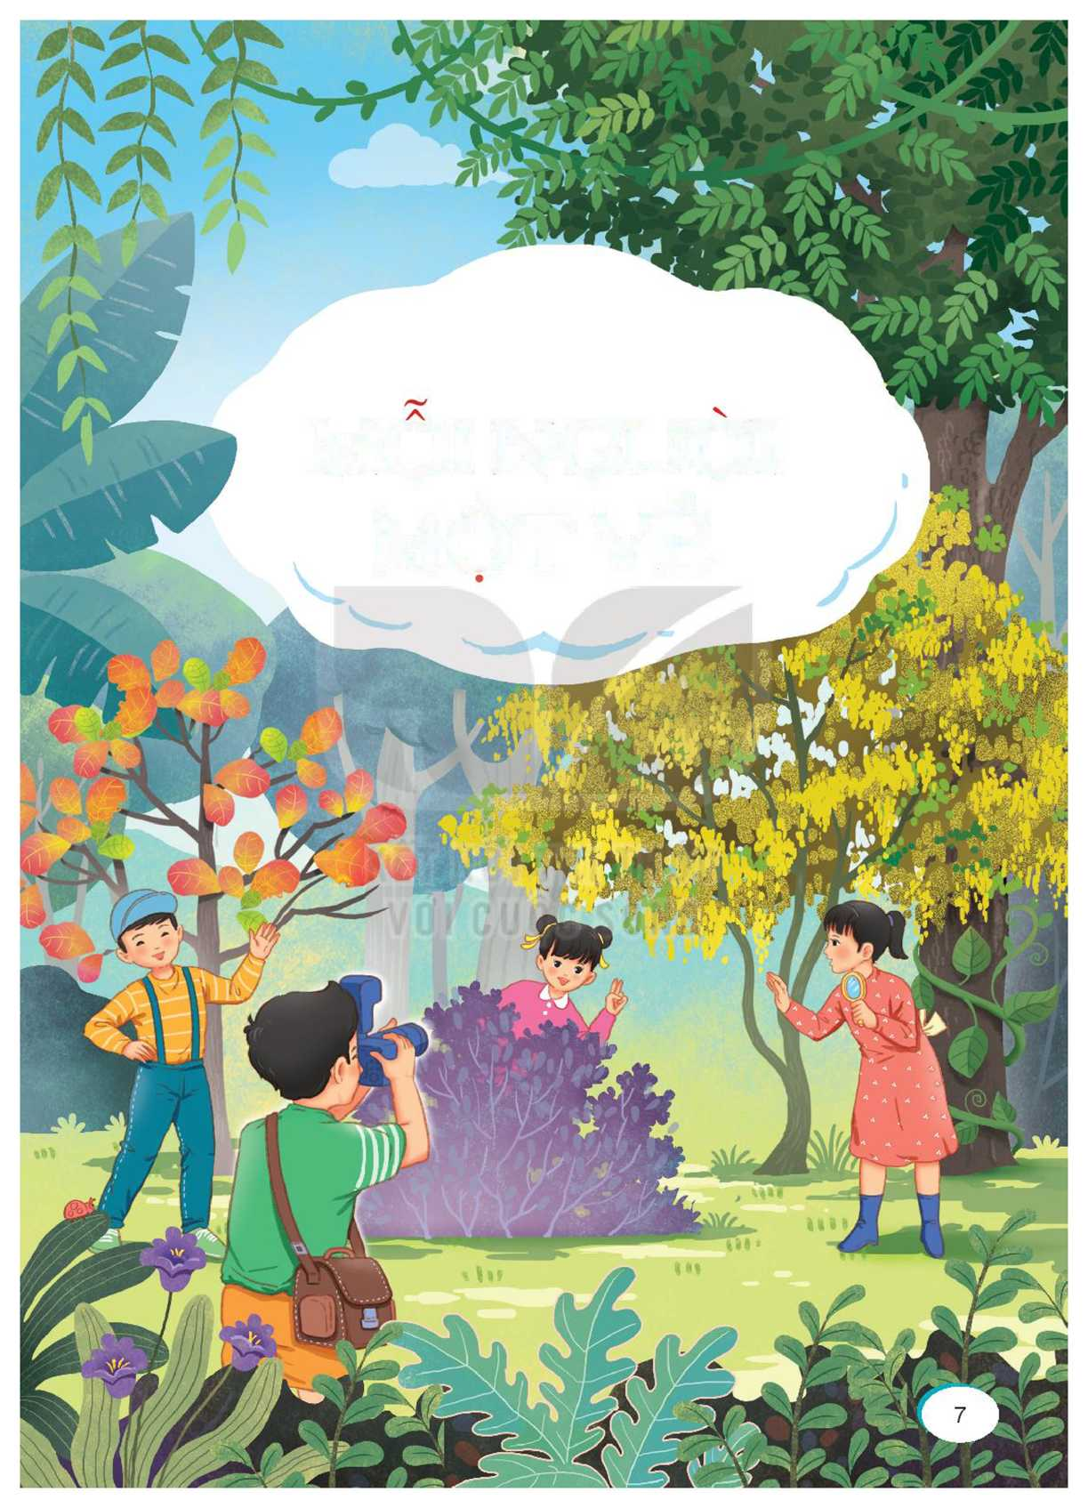
MỖI NGƯỜI MỘT VẺ

Slide 2
Bài 1: ĐIỀU KÌ DIỆU
TIẾT 1 – 2
BÀI 1
BÀI 1
ĐỌC

Slide 3
Bài 1: ĐIỀU KÌ DIỆU
Chơi trò chơi: Đoán tên bạn bè qua giọng nói.
A lô, bạn là ai?
BÀI 1
BÀI 1

Slide 4
ĐỌC
ĐIỀU KÌ DIỆU
4
Bạn có thấy lạ không
Mỗi đứa mình một khác
Cùng ngân nga câu hát
Chẳng giọng nào giống nhau.
Có bạn thích đứng đầu
Có bạn hay giận dỗi
Có bạn thích thay đổi
Có bạn nhiều ước mơ.
Bạn có nghĩ vu vơ
Mình khác nhau nhiều thế
Nếu mỗi người một vẻ
Liệu mình có cách xa?
Tớ bỗng phát hiện ra
Trong vườn hoa của mẹ
Lung linh màu sắc thế
Từng bông hoa tươi xinh.
Cũng giống như chúng mình
Ai cũng đều đáng mến
Và khi giọng hoà quyện
Dàn đồng ca vang lừng.
(Huỳnh Mai Liên)
5

Slide 5
TRẢ LỜI CÂU HỎI
1. Những chi tiết nào trong bài thơ cho thấy các bạn nhận ra mỗi đứa một khác
Bạn có thấy lạ không
Mỗi đứa mình một khác
Cùng ngân nga câu hát
Chẳng giọng nào giống nhau.
Có bạn thích đứng đầu
Có bạn hay giận dỗi
Có bạn thích thay đổi
Có bạn nhiều ước mơ.

Slide 6
2. Bạn nhỏ lo lắng điều gì về sự khác biệt đó?
Bạn có nghĩ vu vơ
Mình khác nhau nhiều thế
Nếu mỗi người một vẻ
Liệu mình có cách xa?
→ Liệu mình có cách xa?
3. Bạn nhỏ đã phát hiện ra điều gì khi ngắm nhìn vườn hoa của mẹ?
Tớ bỗng phát hiện ra
Trong vườn hoa của mẹ
Lung linh màu sắc thế
Từng bông hoa tươi xinh.
→ Lung linh màu sắc thế
Từng bông hoa tươi xinh.

Slide 7
4. Hình ảnh dàn đồng ca ở cuối bài thơ thể hiện điều gì?
Chọn câu trả lời đúng.
A. Một tập thể thích hát.
B. Một tập thể thống nhất.
C. Một tập thể đầy sức mạnh.
5. Theo em, bài thơ muốn nói đến điều kì diệu gì?
Điều kì diệu đó thể hiện như thế nào trong lớp của em?

Slide 8
LUYỆN ĐỌC LẠI
ĐIỀU KÌ DIỆU
4
Bạn có thấy lạ không
Mỗi đứa mình một khác
Cùng ngân nga câu hát
Chẳng giọng nào giống nhau.
Có bạn thích đứng đầu
Có bạn hay giận dỗi
Có bạn thích thay đổi
Có bạn nhiều ước mơ.
Bạn có nghĩ vu vơ
Mình khác nhau nhiều thế
Nếu mỗi người một vẻ
Liệu mình có cách xa?
Tớ bỗng phát hiện ra
Trong vườn hoa của mẹ
Lung linh màu sắc thế
Từng bông hoa tươi xinh.
Cũng giống như chúng mình
Ai cũng đều đáng mến
Và khi giọng hoà quyện
Dàn đồng ca vang lừng.
(Huỳnh Mai Liên)
5

Slide 9
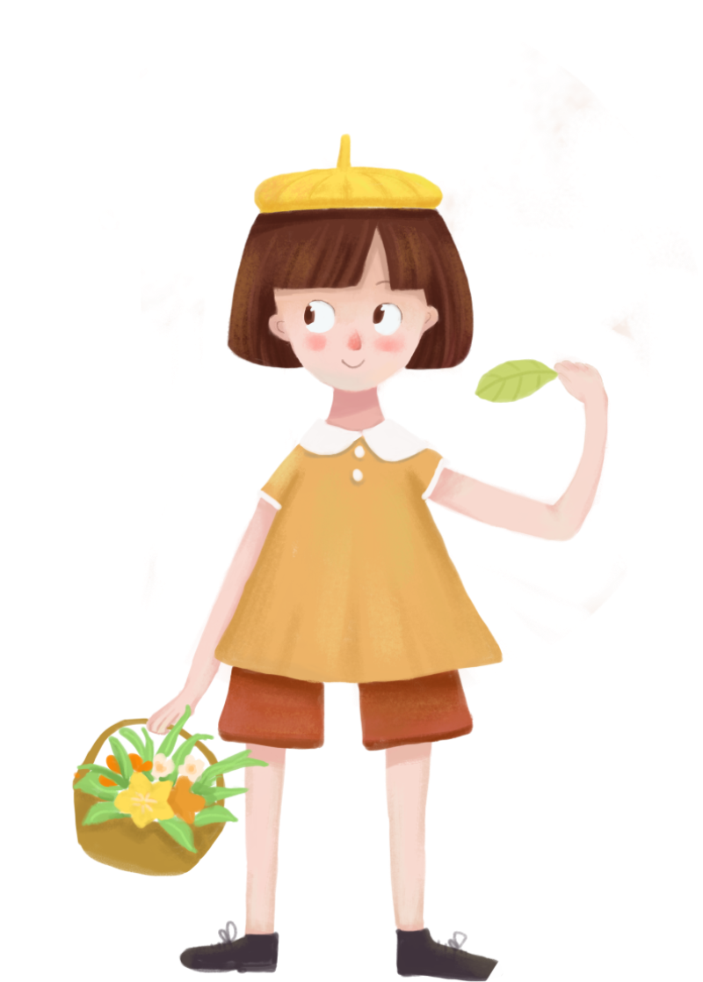
…
HỌC THUỘC BÀI THƠ

Slide 10
ĐIỀU KÌ DIỆU
4
Bạn có thấy lạ không
Mỗi đứa mình một khác
Cùng ngân nga câu hát
Chẳng giọng nào giống nhau.
Có bạn thích đứng đầu
Có bạn hay giận dỗi
Có bạn thích thay đổi
Có bạn nhiều ước mơ.
Bạn có nghĩ vu vơ
Mình khác nhau nhiều thế
Nếu mỗi người một vẻ
Liệu mình có cách xa?
Tớ bỗng phát hiện ra
Trong vườn hoa của mẹ
Lung linh màu sắc thế
Từng bông hoa tươi xinh.
Cũng giống như chúng mình
Ai cũng đều đáng mến
Và khi giọng hoà quyện
Dàn đồng ca vang lừng.
(Huỳnh Mai Liên)
5

Slide 11
ĐIỀU KÌ DIỆU
4
Bạn có thấy lạ không
Mỗi đứa mình một khác
Cùng ngân nga câu hát
Chẳng giọng nào giống nhau.
Có bạn thích đứng đầu
Có bạn hay giận dỗi
Có bạn thích thay đổi
Có bạn nhiều ước mơ.
Bạn có nghĩ vu vơ
Mình khác nhau nhiều thế
Nếu mỗi người một vẻ
Liệu mình có cách xa?
Tớ bỗng phát hiện ra
Trong vườn hoa của mẹ
Lung linh màu sắc thế
Từng bông hoa tươi xinh.
Cũng giống như chúng mình
Ai cũng đều đáng mến
Và khi giọng hoà quyện
Dàn đồng ca vang lừng.
(Huỳnh Mai Liên)
5

Slide 12
Bài 1: ĐIỀU KÌ DIỆU
TIẾT 3
LUYỆN TỪ VÀ CÂU

Slide 13
DANH TỪ

Slide 14
1. Xếp các từ in đậm vào nhóm thích hợp.
Thế là kì nghỉ hè kết thúc. Nắng thu đã toả vàng khắp nơi thay cho những tia nắng hè gay gắt. Gió thổi mát rượi, đuổi những chiếc lá rụng chạy lao xao. Lá như cũng biết nô đùa, cứ quấn theo chân các bạn học sinh đang đi vội vã. Bạn thì đi với bố, bạn thì đi với mẹ, có bạn lại đi một mình. Ai cũng vội đến trường để gặp lại thầy giáo, cô giáo, bạn bè, gặp lại bàn, ghế thân quen. Hôm nay bắt đầu năm học mới.

Slide 15
1. Xếp các từ in đậm vào nhóm thích hợp.
Thế là kì nghỉ hè kết thúc. Nắng thu đã toả vàng khắp nơi thay cho những tia nắng hè gay gắt. Gió thổi mát rượi, đuổi những chiếc lá rụng chạy lao xao. Lá như cũng biết nô đùa, cứ quấn theo chân các bạn học sinh đang đi vội vã. Bạn thì đi với bố, bạn thì đi với mẹ, có bạn lại đi một mình. Ai cũng vội đến trường để gặp lại thầy giáo, cô giáo, bạn bè, gặp lại bàn, ghế thân quen. Hôm nay bắt đầu năm học mới.
Từ chỉ người | Từ chỉ vật | Từ chỉ hiện tượng | Từ chỉ thời gian
học sinh, bố, mẹ, thầy giáo, cô giáo, bạn bè
lá, bàn, ghế
hè, nắng, gió
hôm nay, năm

Slide 16
2. Chơi trò chơi: Đường đua kì thú.
* Cách chơi:
Tung xúc xắc để biết được đi mấy ô.
Đến ô nào phải nói được 2 từ thuộc ô đó (không trùng với các từ đã nêu). Nếu không nói được, phải lùi lại một ô.
Ai đến đích trước người đó chiến thắng.

Slide 17
·
Danh từ là từ chỉ sự vật (người, vật, hiện tượng, thời gian,...).
·

Slide 18
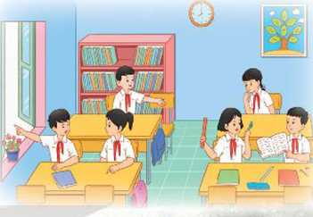
3. Tìm các danh từ chỉ người, đồ vật trong lớp học của em.
Danh từ chỉ người:
- Thầy giáo, cô giáo, bạn bè, ….
Danh từ chỉ đồ vật:
- Bảng, phấn, bàn, ghế, ….
4. Nói 3 câu, mỗi câu chứa 1 - 2 danh từ tìm được ở bài tập 3.
Cô giáo đang giảng bài.
Tủ sách lớp em rất gọn gàng.

Slide 19
Bài 1: ĐIỀU KÌ DIỆU
TIẾT 4
VIẾT

Slide 20
TÌM HIỂU ĐOẠN VĂN VÀ CÂU CHỦ ĐỀ

Slide 21
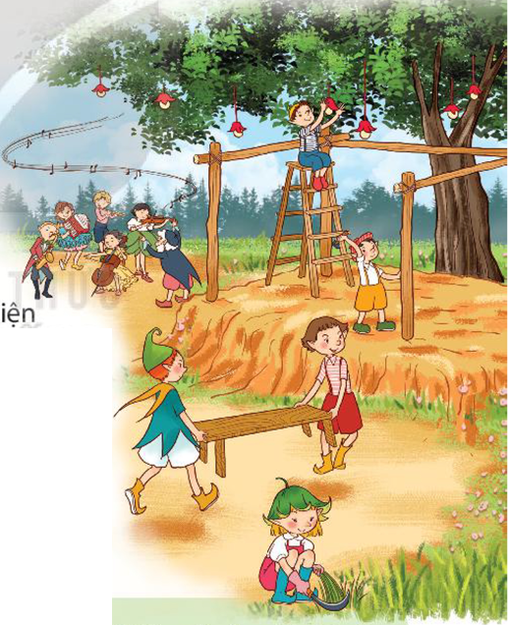
1. Đọc các đoạn văn dưới đây và thực yêu cầu.
a. Nhận xét về hình thức trình bày của các đoạn văn.
b. Nội dung chính của mỗi đoạn văn là gì?
c. Tìm câu nêu nội dung chính của mỗi đoạn.
Câu đó nằm ở vị trí nào trong đoạn?

Slide 22
1. Đọc các đoạn văn dưới đây và thực yêu cầu.
Đoạn 1:
Mọi người bắt tay vào việc chuẩn bị cho cuộc khiêu vũ. Người thì xén bớt cỏ để làm sân nhảy, người thì kê ghế dài xung quanh bãi cỏ đã xén gọn. Bên này, hai bạn nhanh nhẹn nhất đang dựng một cái lầu để biểu diễn nhạc. Bên kia, mười tay đàn xuất sắc đã lập thành một dàn nhạc và chơi thử ngay tại chỗ.
(Theo Ni-cô-lai Nô-xốp)
Đoạn 2:
Những bác ong vàng cần cù tìm bắt từng con sâu trong ngách lá. Kia nữa là họ hàng nhà ruồi trâu có đuôi dài như đuôi chuồn chuồn, đó chính là những "hiệp sĩ" diệt sâu róm. Lại còn những cô cậu chim sâu ít nói, chăm chỉ. Những bác cóc già lặng lẽ, siêng năng. Tất cả đều lo diệt trừ sâu bọ để giữ gìn hoa lá.
(Theo Vũ Tú Nam)

Slide 23
a. Mỗi đoạn văn thường gồm một số câu được viết liên tục, không xuống dòng, trình bày một nội dung nhất định. Câu đầu tiên được viết lùi đầu dòng.
b. Câu chủ đề là câu nêu nội dung chính của đoạn văn, thường nằm ở đầu hoặc ở cuối đoạn.

Slide 24
2. Chọn câu chủ đề cho từng đoạn văn và xác định vị trí đặt câu chủ đề cho mỗi đoạn.
a. Mùa xuân đến, chim bắt đầu xây tổ.
b. Cứ thế, cả nhà mỗi người một việc, hối hả mang Tết về trong khoảnh khắc chiều Ba mươi.

Slide 25
Đoạn 1:
Bà vừa vớt bánh chưng vừa nướng chả trên đống than đỏ rực. Mẹ bận gói giò tai - món khoái khẩu của bố. Chị hái những nắm mùi già đun một nồi nước tắm tất niên thật to. Sóc quanh quẩn dọn dẹp, thỉnh thoảng lại chạy ra đảo giúp mẹ mẻ mứt gừng, mứt bí. Bố từ đơn vị về mang theo một cành đào. Cành đào nhỏ thôi nhưng chứa đựng cả mùa xuân của núi rừng Tây Bắc.
(Theo Vũ Thị Huyền Trang)
Đoạn 2:
Bồ cát xây tổ trên cây sung cao chót vót. Tổ bồ cát xây ở đầu cành, trông trống trải. Chim ổ dộc xây tổ trên cành vông, tổ như treo lơ lửng trên cành. Đôi chim cu chọn chỗ xây tổ trên cây thị - nơi có nhiều mầm non vừa nhú. Lúc đầu quanh tổ trông trống trải, nhưng đến khi ấp trứng, những mầm non đã bật dậy tốt tươi, che chung quanh kín đáo.
(Theo Võ Quảng)

Slide 26
3. Viết câu chủ đề khác cho một trong hai đoạn văn ở bài tập 2.
Trao đổi với người thân về vẻ riêng của từng người trong gia đình.

Slide 27
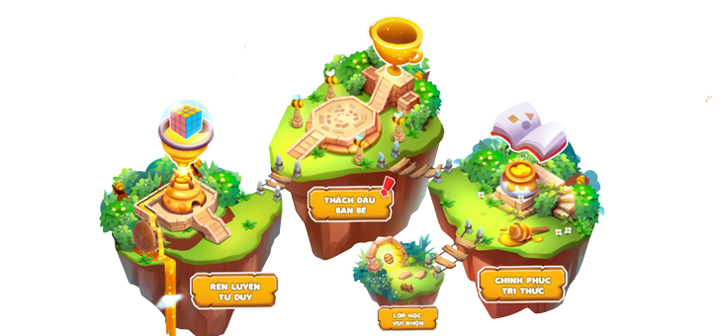
Có BeeKids
Học gì cũng vui
Chơi gì cũng giỏi
·
·

Slide 28
Bài giảng và trò chơi: https://bkids.edu.vn/
·
·

Slide 29
Bài giảng được đăng thường xuyên ở nhóm Cộng đồng Giáo viên 4.0
Group facebook
https://www.facebook.com/groups/giaovien8
Website: http://tailieudayhoc.vn/
Bài giảng và trò chơi: https://bkids.edu.vn/

Slide 30
Tham gia ngay cuộc thi Toán tư duy Bkids
.
Nhà giáo Phạm Minh Phương
GVCN lớp 4 trường TH Chu Văn An
Đạt giải Giáo viên tiêu biểu Bkids năm học 2021 -2022
Trẻ được huy chương
Cô được khen thưởng

Slide 31
BeeKids
- Nền tảng kết nối học tập có sẵn 1.000 video
bài dạy và 5.000 bài tập, đề ôn miễn phí.
- Tự động chấm điểm và tổng hợp kết quả cả
lớp gửi GV
 0339.525.000 https://beekids.edu.vn/ Tải App BKids: Iphone Androi

